Slide 1

시스템 프로그래밍
- 제어 명령-
2010.10.11.
백종철
bjc08@cnu.ac.kr
Embedded System Lab. Computer Engineering Dept.
Chungnam National University

Slide 2
개요
실습명
  제어 명령
목표
  제어명령을 사용할 수 있다.
내용
  실습 1. jump 명령의 이용
  실습 2. loop의 이용
  실습 3. switch문의 구현
2010 Fall, System Programming

Slide 3
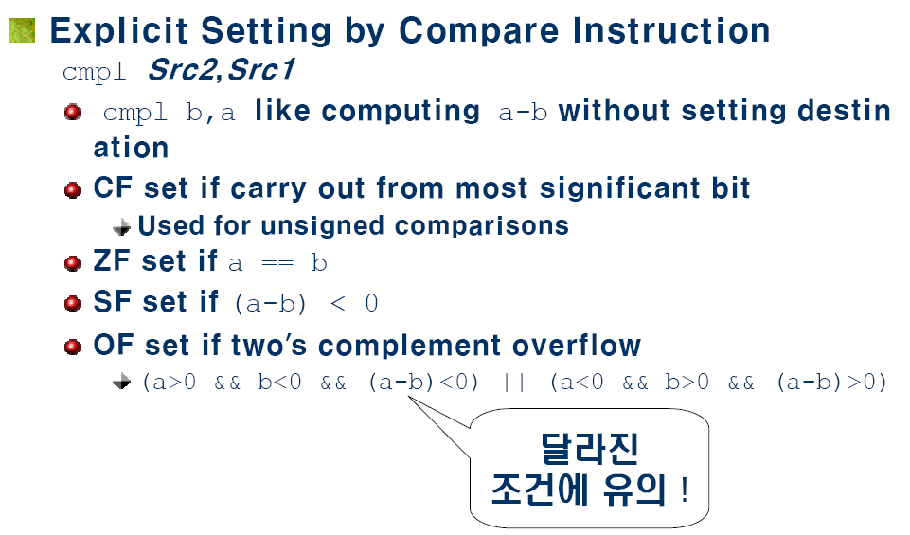
Setting Condition Codes – CMP
2010 Fall, System Programming

Slide 4
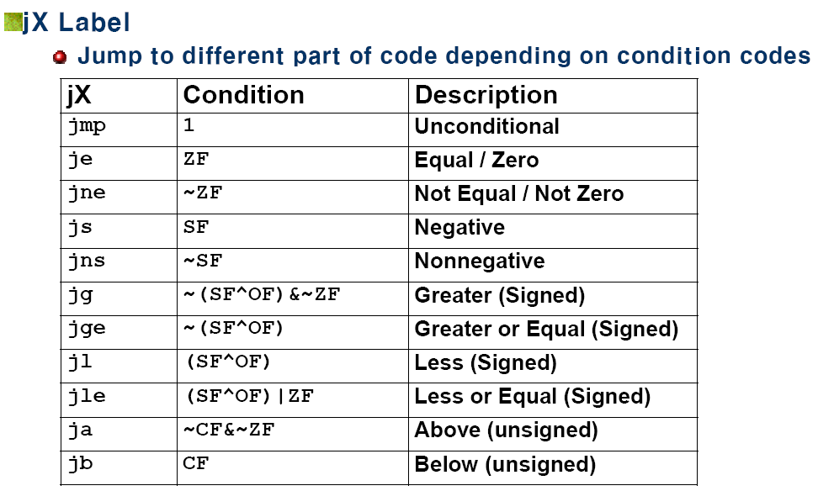
Jump 명령의 이용
2010 Fall, System Programming

Slide 5
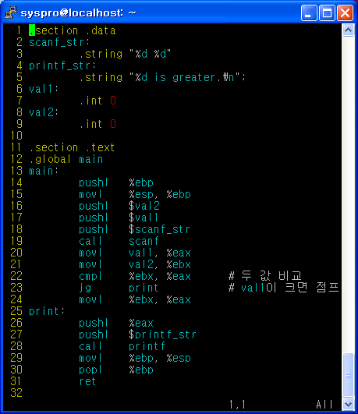
실습 1. jump 명령의 이용
예제는 두 수를 입력 받아 둘 중에 더 큰 수를 출력하는 예제로, 메인 내에서 작성되었다.
두 수중에 더 작은 수를 반환하는 int less(int val1, int val2) 함수를 작성하여라.
메인 함수를 작성하여 예제와 같이 사용자로부터 두 수를 입력 받아 less() 함수를 호출하고 그 리턴값을 출력하여라.
함수 미작성시 -1
2010 Fall, System Programming

Slide 6
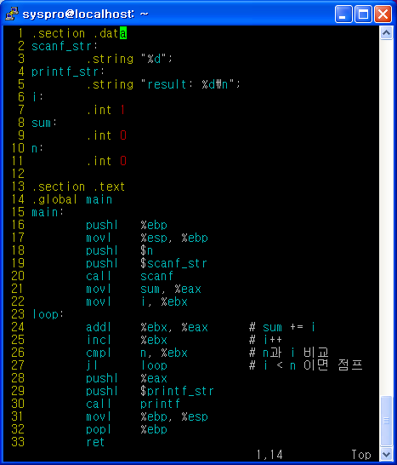
실습 2. loop의 이용
예제는 사용자로부터 n을 입력받아 0에부터 n까지 합을 출력한다.
왼쪽의 소스를 참고하여 m의 n제곱을 반환하는 함수 int intPow(int m, int n) 를 작성하시오. (0승일 때 조건도 잊지 말 것)
메인 함수를 작성하여 사용자로부터 두 수를 입력 받아 intPow() 함수를 호출하고 그 리턴값을 출력하여라.
함수 미작성시 -1
2010 Fall, System Programming

Slide 7
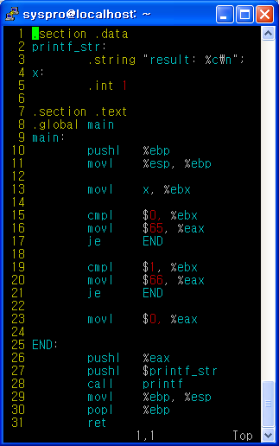
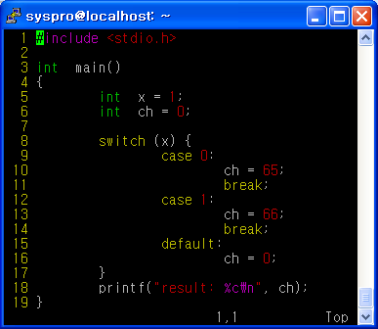
Switch 문의 구현 (1/2) – if … else 형태
switch 문은 2가지 형태로 구현가능
  if … else 형태
  jump table 형태
if … else
switch문
2010 Fall, System Programming

Slide 8
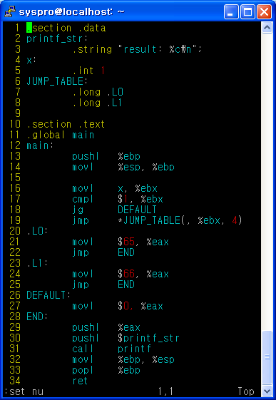
Switch 문의 구현 (2/2) – jump table 형태
switch 문은 2가지 형태로 구현가능
  if … else 형태
  jump table 형태
jump table
switch문
2010 Fall, System Programming

Slide 9
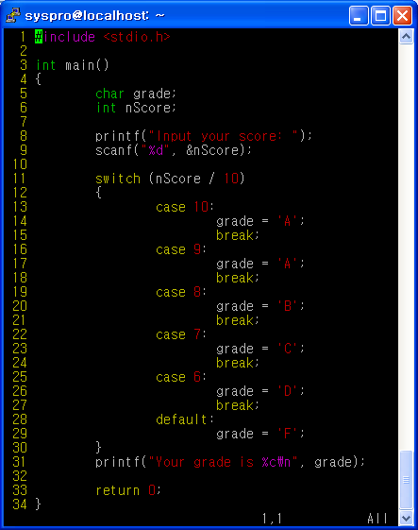
실습 3. switch 문의 구현
앞의 예제를 참고하여
1. Jump table 형태로 구현하여라
2. If … else 형태로 구현하여라
2010 Fall, System Programming

Slide 10
과제
보고서
  결과화면을 붙임
  실습에 대한 자세한 설명 (소스는 중요한 부분만 붙임)
  제출은 다음 실습시간에!!
  까맣게 출력하지 마시오!
소스는 다음 실습시간 이전 밤 12시까지 제출
  메일제목 : [sys01]_week04_학번_이름
  파일명 : 01_week04_학번.tar.gz
  메일주소 : bjc08@cnu.ac.kr
  무조건 스스로 해보기! (copy 적발함)
  소스코드에 주석 포함할 것!
제출 방식이 틀린 분은 감점 대상입니다!
2010 Fall, System Programming

